Slide 1
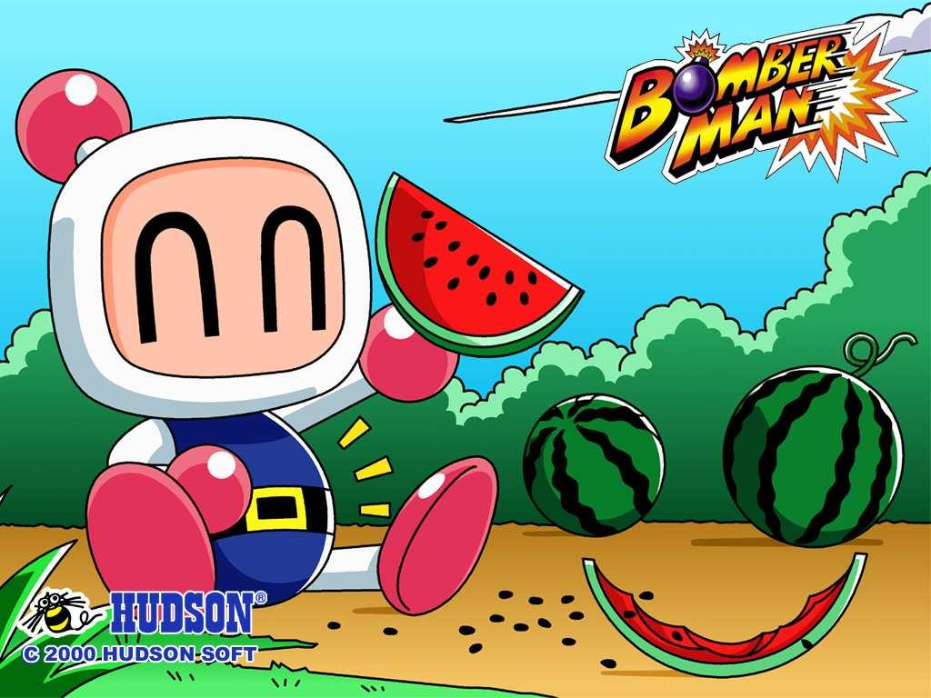
Bomberdose - Synthèse

Slide 2
Sommaire
I) Qu'est ce que Bomberman
II) Notre projet : Bomberdose
III) Aspects techniques
IV) Objectifs

Slide 3

I) Qu'est ce que Bomberman
1983 : première édition par Hudson Soft
Aujourd'hui, 60 jeux dérivés
+10 000 000 copies vendues
Jeu original, un des pionniers du multijoueurs

Slide 4
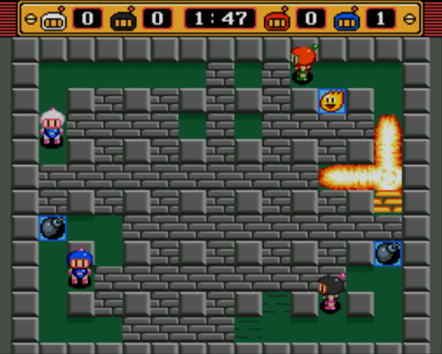
I) Qu'est ce que Bomberman
Gameplay :
Les joueurs doivent poser des bombes afin de tuer leurs adversaires et de se frayer un chemin entre les murs du labyrinthe, le gagnant est celui qui reste le dernier sur le plateau.

Slide 5
II) Notre projet : Bomberdose
Réutilisation du gameplay du bomberman en réseau (multijoueurs)
4 objets importants :
  Les joueurs
  Les bombes
  Les murs (Cassables / incassables)
  Les bonus

Slide 6
II) Notre projet : Bomberdose
Fonctionnalités à développer :
  Affichage en temps réel
  Déplacement des joueurs (collisions)
  Pose et explosion de bombes
  Ramassage de bonus
  Partie Client / Serveur (voir Aspects Techniques)

Slide 7
III) Aspects Techniques
Langage C++, orientation temps réel
Bibliothèque SFML (Simple, Fast, Multimedia Library)
  Audio, Graphismes, Entrée/Sorties, etc
Architecture Client/Serveur : sockets

Slide 8
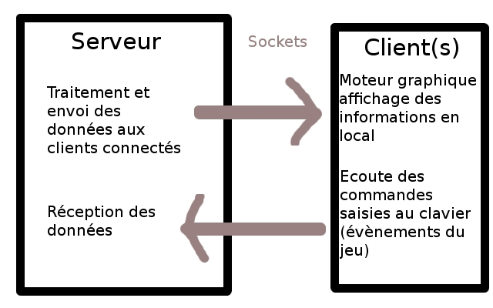
III) Aspects Techniques
Esquisse d'architecture client/serveur :

Slide 9
IV) Objectifs
Nouveau langage : C++
Création d'un logiciel en réseau
Travail en équipe : coordination par SVN (Système de contrôle de version)
Jeu extensible et maintenable
Jeu multiplateforme

